Slide 1
Военный коммунизм: причины провала
Гаранин Николай
РВБО-02-25

Slide 2
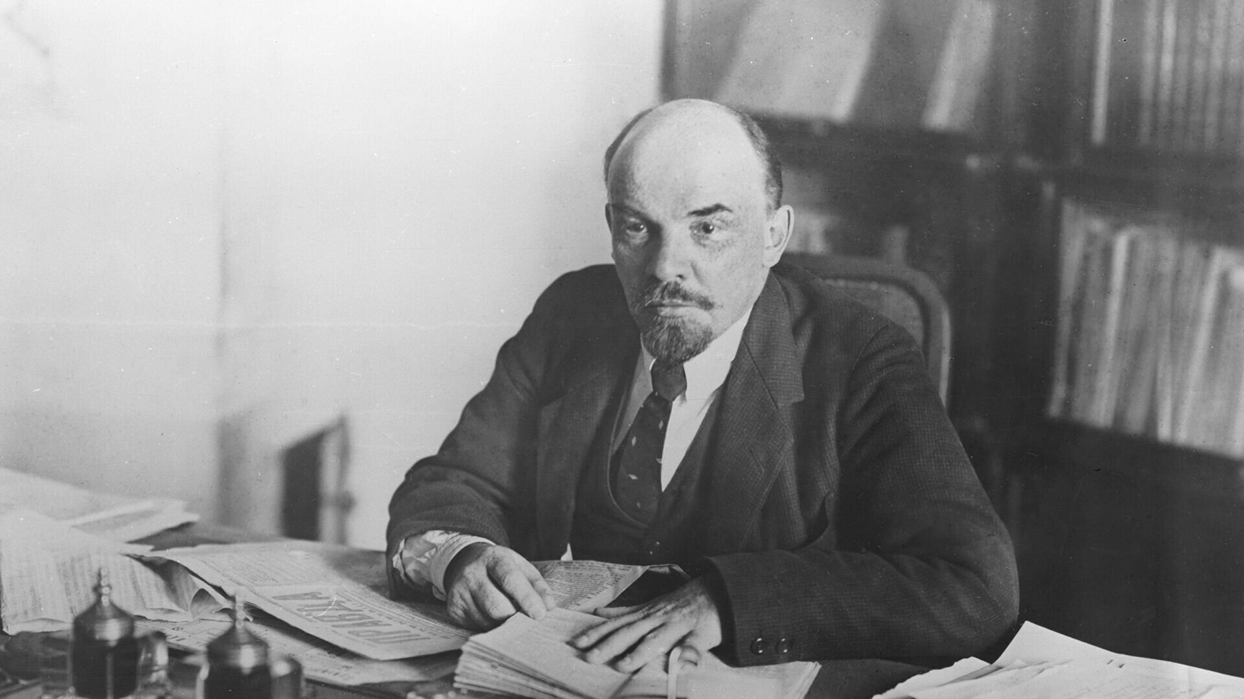
Период: 1918–1921 гг. в Советской России.
Ключевые элементы: национализация, продразвёрстка, трудовая повинность.
Цель: мобилизация ресурсов для победы в войне.

Slide 3
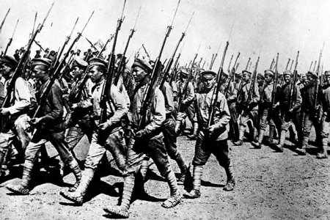
Причины введения
Гражданская война требовала экстренных мер: экономика в руинах, инфляция, разруха
Большевики ввели централизованное управление для обеспечения армии продовольствием и ресурсами.
Без этого режим мог рухнуть под натиском белых и интервентов.

Slide 4
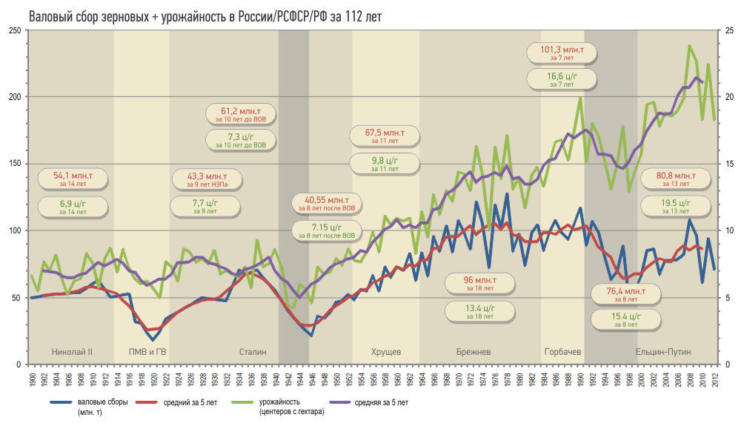
Экономическая неэффективность
Падение производства в 7 раз
Национализация без стимулов
Дефицит товаров

Slide 5
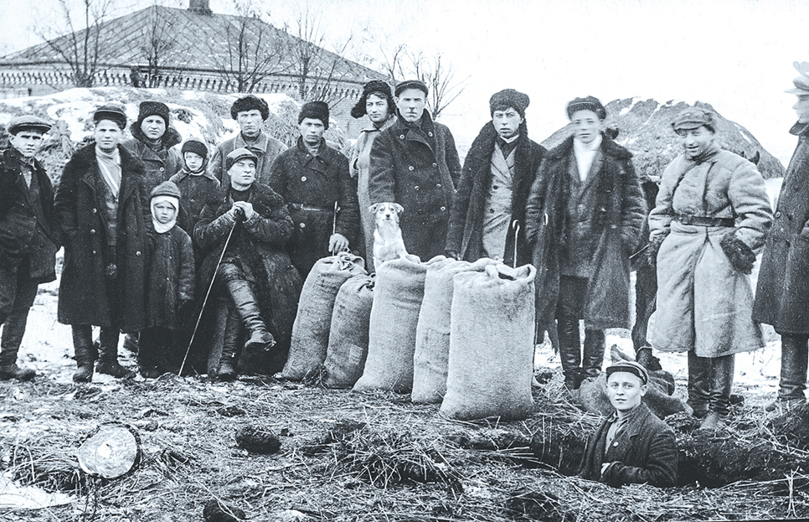
Сопротивление крестьян
Продразвёрстка вызывала гнев: крестьяне сдавали весь "излишек" хлеба, что приводило к сокращению посевов на 25%. Восстания, такие как Тамбовское и Кронштадтское, подрывали власть. Крестьяне прятали урожай, усугубляя кризис.

Slide 6
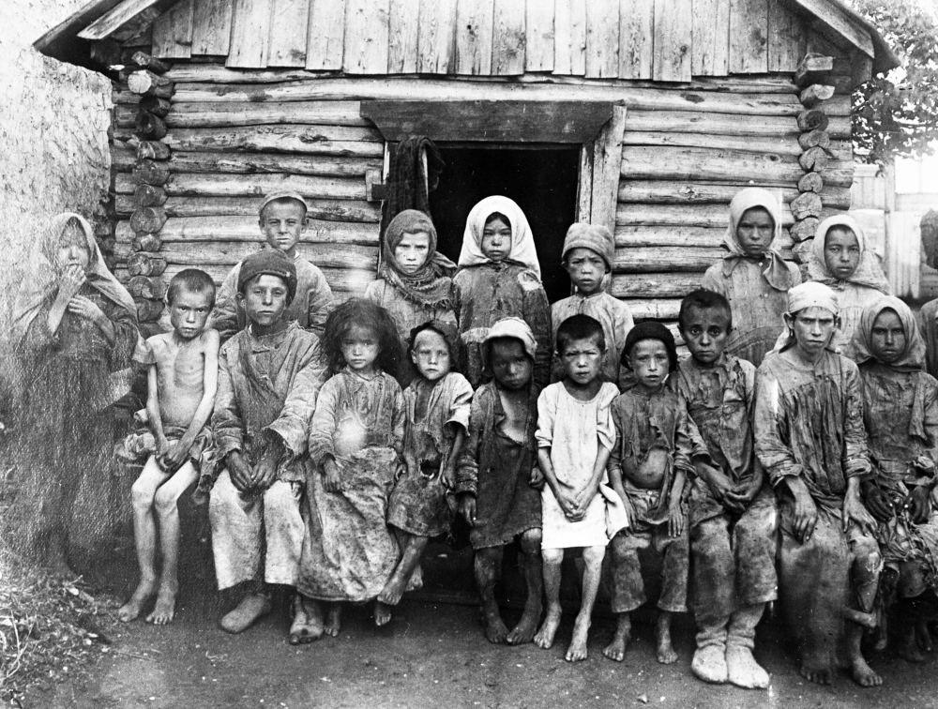
Социальные последствия
Голод 1921–1922 гг. унёс от 5 до 10 миллионов жизней из-за дефицита продовольствия и разрухи. Массовое недовольство населения привело к забастовкам в городах, дезертирству в Красной армии и общему кризису легитимности власти.
Эти события напрямую угрожали существованию советского режима, вынудив большевиков на X съезде РКП(б) признать ошибки и перейти к Новой экономической политике (НЭП).

Slide 7
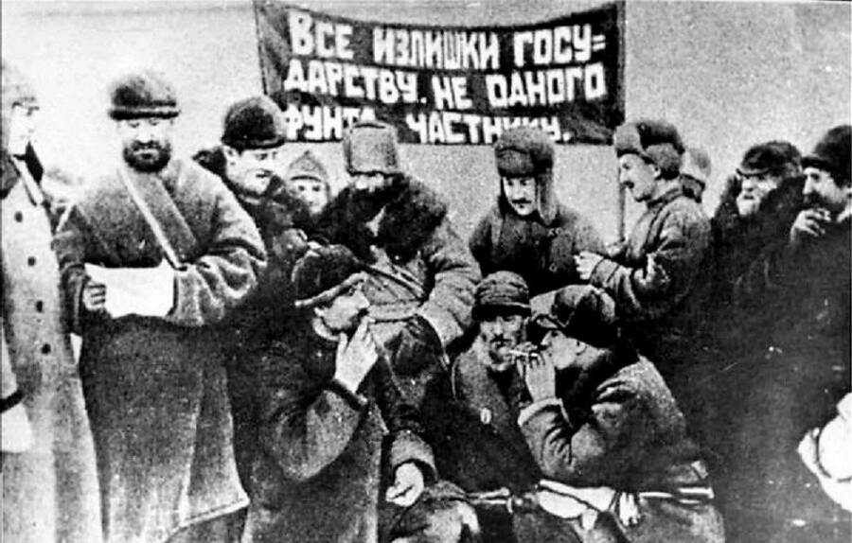
Заключение
Провал военного коммунизма был обусловлен комбинацией факторов: экономической неэффективностью, сопротивлением крестьян, административным хаосом и социальными катастрофами. Это привело к введению НЭПа в 1921 году как спасительной меры.

